Slide 1
ZS1MP_DIVZ DIDAKTIKA INTEGROVANÉHO VĚDNÍHO ZÁKLADU
ZEMĚPISNÉ UČIVO – STUDIJNÍ MATERIÁLY
Eduard Hofmann
Po přečtení kapitoly budou studenti umět:
vyhodnotit školské dokumenty a na jejich základě připravit zeměpisné kurikulum pro vzdělávací oblast Člověk a jeho svět;
správně posoudit význam zeměpisného učiva pro vzdělávací oblast Člověk a jeho svět;
zpracovávat zeměpisnou charakteristiku místa bydliště a vyhledávat k ní vhodné zdroje;
zařadit nabyté vědomosti do výuky na základě regionálního principu;
využívat mezipředmětových vazeb s ostatními přírodovědnými, společenskovědními předměty a výchovami;
používat vhodné metody a formy výuky.

Slide 2
Člověk a jeho svět a zeměpisné učivo
Žáci se učí pozorovat a pojmenovávat věci, jevy a děje, jejich vzájemné vztahy a souvislosti; utváří se tak jejich prvotní ucelený obraz světa.
Poznávají sebe i své nejbližší okolí a postupně se seznamují s místně i časově vzdálenějšími osobami i jevy a se složitějšími ději.
Učí se vnímat lidi a vztahy mezi nimi, všímat si podstatných věcných stránek i krásy lidských výtvorů a přírodních jevů, soustředěně je pozorovat a přemýšlet o nich.
Na základě poznání sebe a svých potřeb a porozumění světu kolem sebe se žáci učí vnímat základní vztahy ve společnosti, porozumět soudobému způsobu života, jeho přednostem i problémům, chápat současnost jako výsledek minulosti a východisko do budoucnosti.
Při osvojování poznatků a dovedností ve vzdělávací oblasti Člověk a jeho svět se žáci učí vyjadřovat své myšlenky, poznatky a dojmy, reagovat na myšlenky, názory a podněty jiných !!!

Slide 3
Co je to geografie?
Dnešní geografie překračuje svou původní řeckou definici „psaní o Zemi“; je to věda, která nám pomáhá lépe chápat a chránit naši rodnou modrou planetu.
Jinými slovy: geografie klade stále větší důraz na pochopení, jak lidé mění svět k lepšímu i k horšímu. Geografové by se měli podílet na vysvětlení, předvídání a řízení globálních důsledků místních a regionálních poměrů a problémů. (Almanach geografie.)

Slide 4
Co je to zeměpis?
Zeměpis je integrující předmět o vzájemných vtazích mezi mezi lidskou společností a přírodními složkami a procesy.
Snaží se rozpoznat odlišnosti a podobnosti mezi kulturou, politickým systémem, ekonomikou, krajinou a prostředím na lokální, regionální a globální úrovni.

Slide 5
pro pochopení úlohy zeměpiu je naučit se:
„zeměpisně (geograficky) myslet“

Slide 6
Základem pro geografické myšlení je umění kladení správných geografických otázek, které jsou, např.:
?

Slide 7
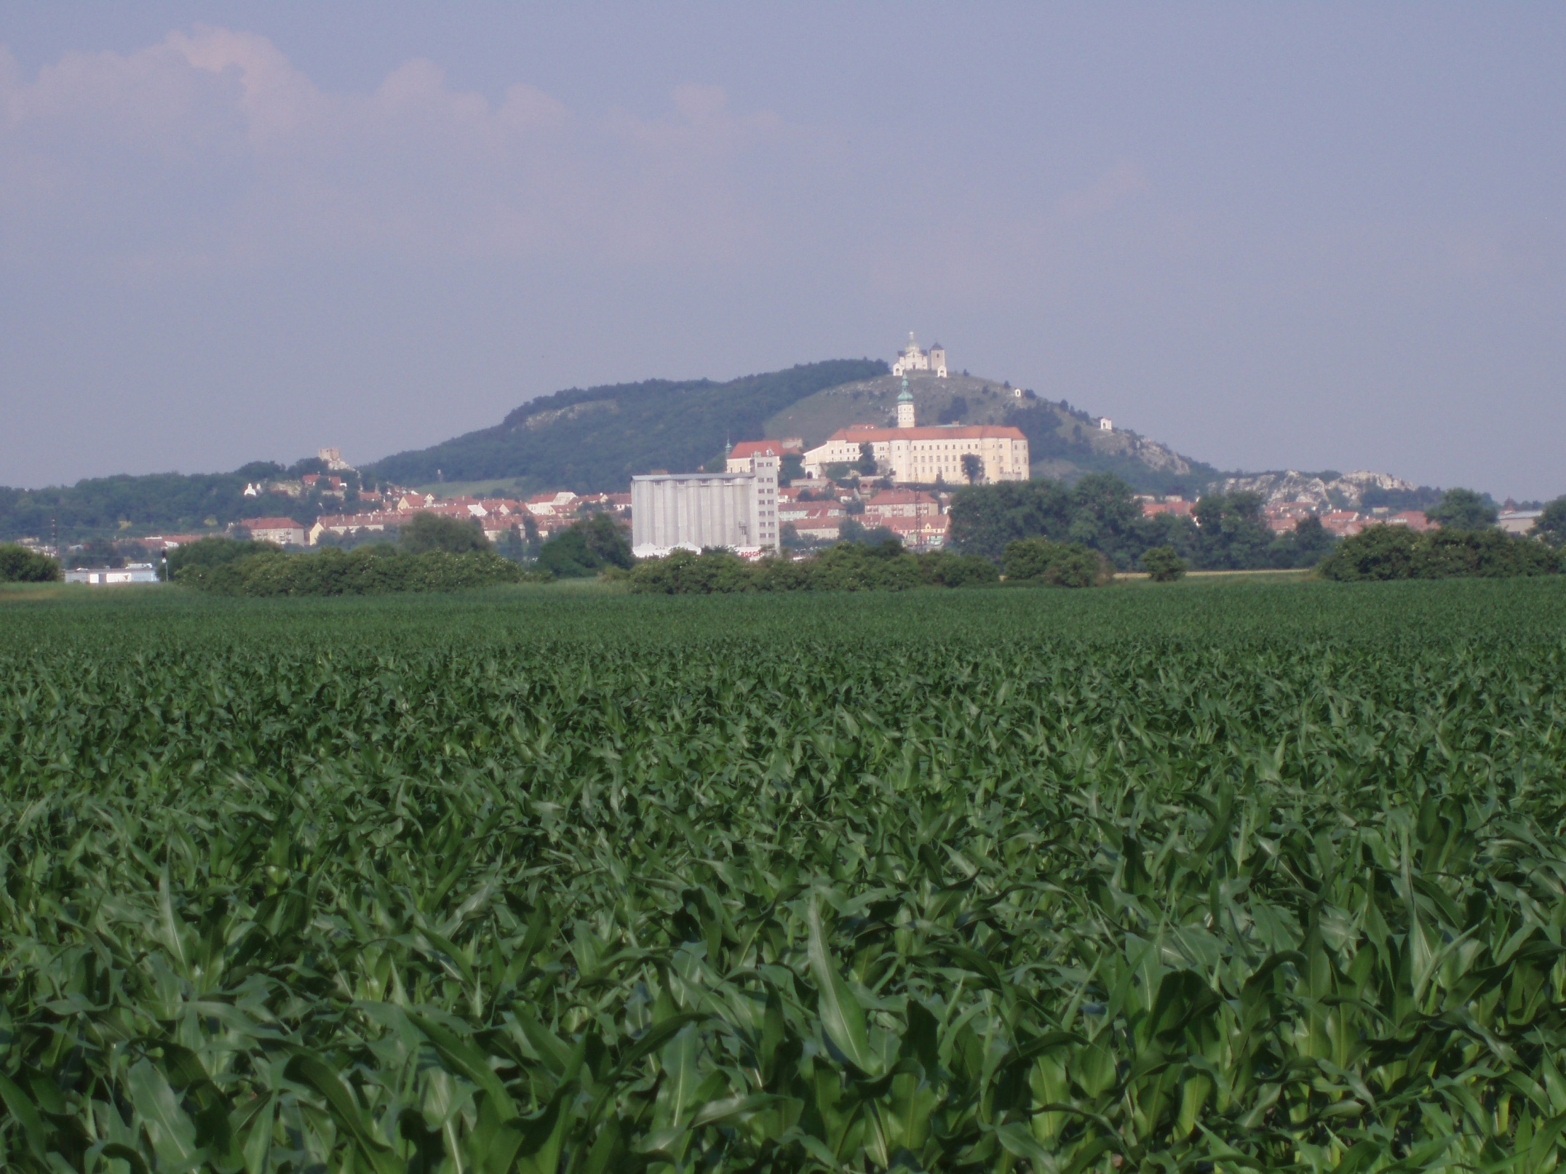

Slide 8
Kde to je?
Jaké to je?
Proč je to tam?
Jak to vzniklo?
Jaký to má vliv?
Jak by to mělo být uzpůsobeno vzájemnému užitku člověka a přírody?

Slide 9
K fotografiím můžeme přiřadit např. následující otázky:
Co je to za místo? Jak to víš? Jaké znaky vidíš? C je pro toto místo typické? Co zde mohou lidé dělat? Jak je toto místo spjaté s jinými místy? Čím se liší, nebo je naopak podobné místu, kde žiješ, a proč? Jak se mění a proč? Jaké by to bylo žít na tomto místě? Co se ti na tomto místě líbí?

Slide 10
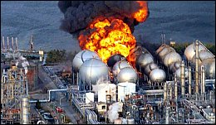
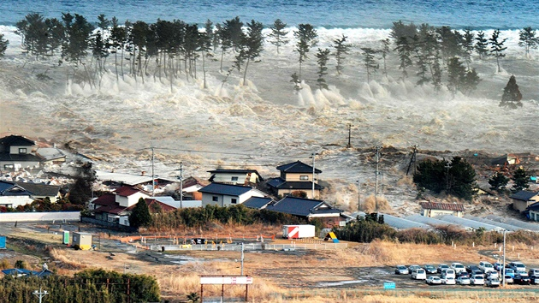

Slide 11
Kde na tyto otázky budeme hledat odpovědi?

Slide 12
Regionální princip
Společným jmenovatelem výuky na prvním stupni ZŠ je používání několika pedagogických principů např.
„Od blízkého k vzdálenému“;
„Od abstraktního ke konkrétnímu“ atd.
Všechny tyto principy spojuje tzv. „regionální princip“, což v praxi znamená používání místní krajiny pro vysvětlení abstraktních prvků a k objasnění jevů vzdálenějších.

Slide 13
Regionální kabinet
Co to je???

Slide 14
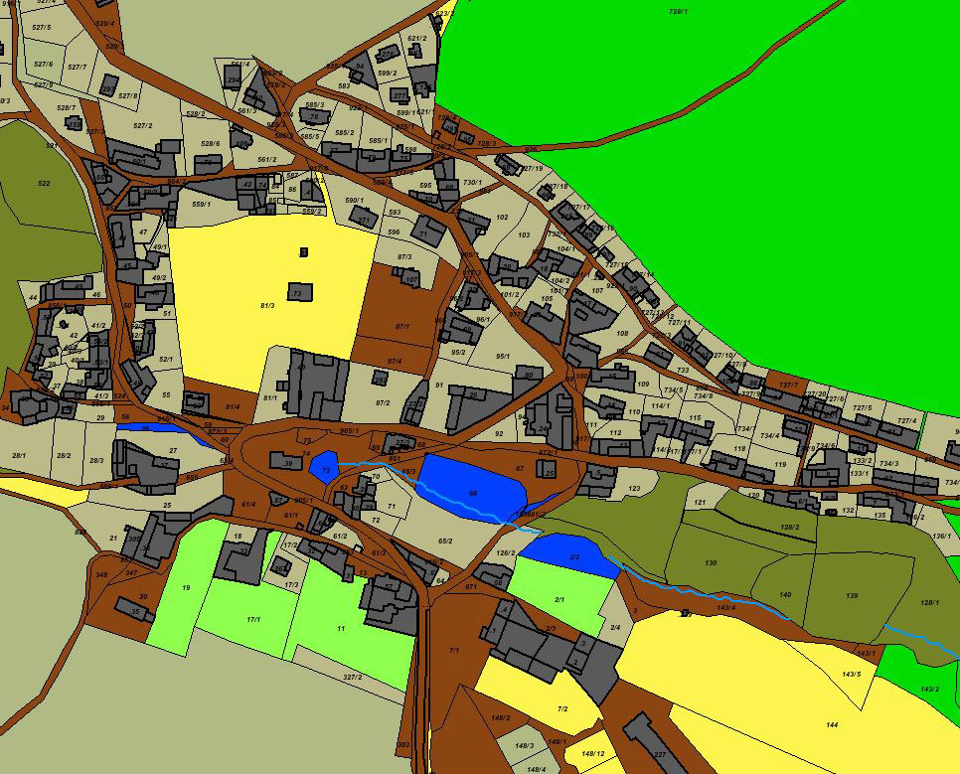
Katastrální mapa

Slide 15
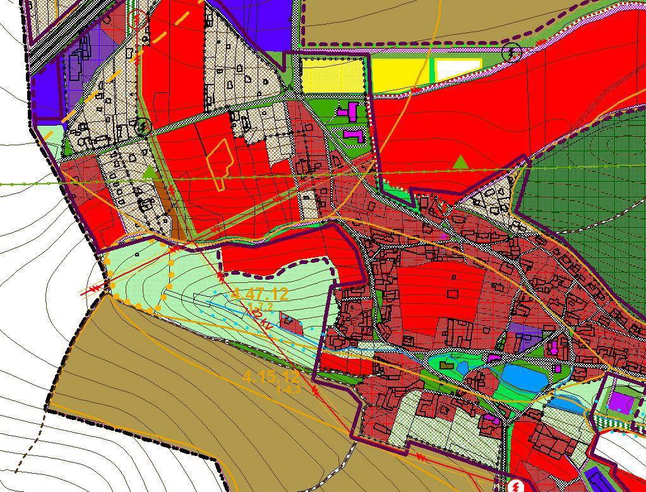
Územní plán

Slide 16
DVĚ MOŽNOSTI POSTUPU K VYUŽITÍ MÍSTA
OD GEOGRAFICKÉ CHARAKTERISTIKY – UVĚOMUJEME SI, CO V OKOLNÍ KRAJINĚ FUNGUJE A JAK TO VYPADÁ viz dále.
OD CÍLŮ VÝUKY – HLEDÁME VHODNÁ MÍSTA, NA KTERÝCH MŮŽEME NĚCO UKÁZAT, PŘIBLÍŽIT – PAK CÍLENĚ DOHLEDÁME JEJICH CHARAKTERISTIKU – např. charakter vodního toku, půdní odkryv, odkryv hornin, změna ve využití ploch – nová výstavba, kritický pohled na různé části obce a okolí…- viz např. krajinotvorné prvky)

Slide 17
VLASTIVĚDA MORAVSKÁ
Vzniká na základě vlastní práce s různými zdroji informací
Poloha, rozloha
Přírodní poměry
  Geologická stavba; 2.2 Reliéf; 2.3 Klimatické poměry; 2.4 Půdy; 2.5 Rostlinstvo a živočišstvo; 2.6 Ochrana přírody
Společenské poměry
  Historický vývoj; 3.2 Obyvatelstvo a sídla; 3.3 Hospodářství; 3.4 Školství a kultura; 3.5 Sport; 3.6 Rekreace a cestovní ruch; 3.7 Životní prostředí; 3.8 SWOT analýza obce – silné a slabé stránky

Slide 18
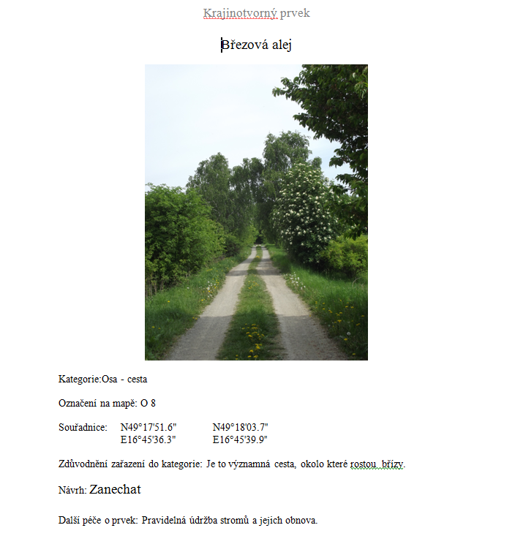

Slide 19
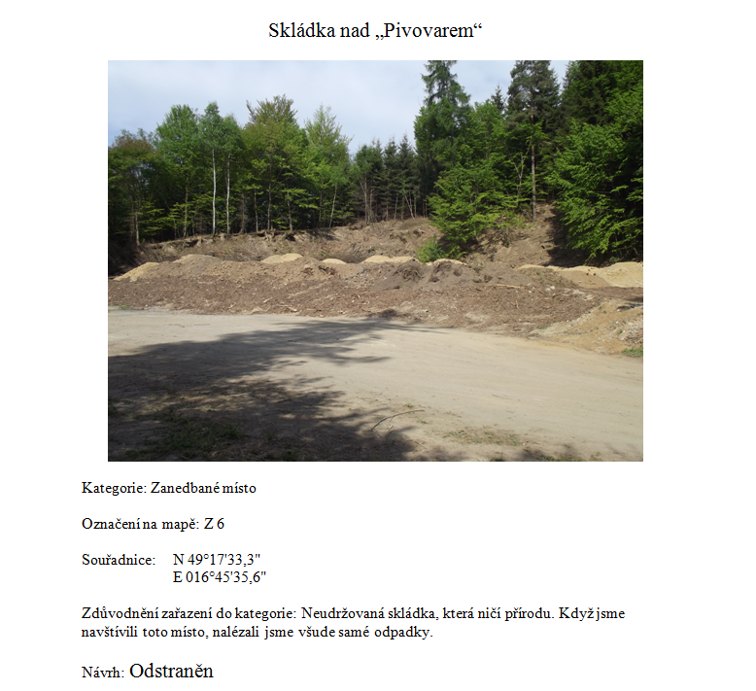

Slide 20
K oběma způsobům vede dlouhá cesta
Můžeme začít např. s přípravami na výuku – viz modelová příprava, kolonka:
Využití místa
Terénní výuka

Slide 21
MÍSTO, KDE ŽIJEME
Očekávané výstupy - 1. období – žák:
- vyznačí v jednoduchém plánu místo svého bydliště a školy, cestu na určené místo a rozliší možná nebezpečí v nejbližším okolí
Z - plán místa bydliště, mentální mapa, náčrt, plánek třídy, školního dvora
začlení svou obec (město) do příslušného kraje a obslužného centra ČR, pozoruje a popíše změny v nejbližším okolí, obci (městě)
Z - nástěnná mapa, turistická mapa – spolu s legendou mapy
- rozliší přírodní a umělé prvky v okolní krajině a vyjádří různými způsoby její estetické hodnoty a rozmanitost
Z - pohled z okna, letecký snímek, panoramatický, topografický náčrt – www.mapy.cz, www.crr.cz

Slide 22
Očekávané výstupy - 2. období - žák
- určí a vysvětlí polohu svého bydliště nebo pobytu vzhledem ke krajině a státu
Z – práce s různými druhy map, plánů a leteckých snímků
- určí světové strany v přírodě i podle mapy, orientuje se podle nich a řídí se podle zásad bezpečného pohybu a pobytu v přírodě
Z – práce na procvičování světových stran, buzola, buzola a mapa, třída - vycházka
- rozlišuje mezi náčrty, plány a základními typy map; vyhledává jednoduché údaje o přírodních podmínkách a sídlištích lidí na mapách naší republiky, Evropy a polokoulí
Z – práce s tematickými mapami – legenda apod.
- vyhledá typické regionální zvláštnosti přírody, osídlení, hospodářství a kultury, jednoduchým způsobem posoudí jejich význam z hlediska přírodního, historického, politického, správního a vlastnického
Z – vycházka po městě, fotografování budov, práce s kronikou
-zprostředkuje ostatním zkušenosti, zážitky a zajímavosti z vlastních cest a porovná způsob života a přírodu v naší vlasti i v jiných zemích
Z – zeměpisná črta, zážitek z prázdnin !?!?
-rozlišuje hlavní orgány státní moci a některé jejich zástupce, symboly našeho státu a jejich význam

